Slide 1

雲端運算服務、
金融科技 20210315
AWS Educate Student Ambassador
陳偉傑（巨資四 A）
Email : sefx5ever@gmail.com
Slido：https://app.sli.do/event/hux1uc5m
Notes:
https://admin.sli.do/event/sgs8d64p/polls

Slide 2
Agenda
Amazon EC2
Linux Command
Amazon EC2 with LAMP
Upload a folder/file to EC2
AWS Amplify

Slide 3
Amazon
EC 2 on Linux

Slide 4
Amazon Elastic Compute Cloud (EC2) 是一種 Web 服務，可在雲端提供安全、可調整大小的運算容量。該服務旨在降低開發人員進行 Web 規模雲端運算的難度。Amazon EC2 可以獲取和配置容量。
Instance Type

Slide 5
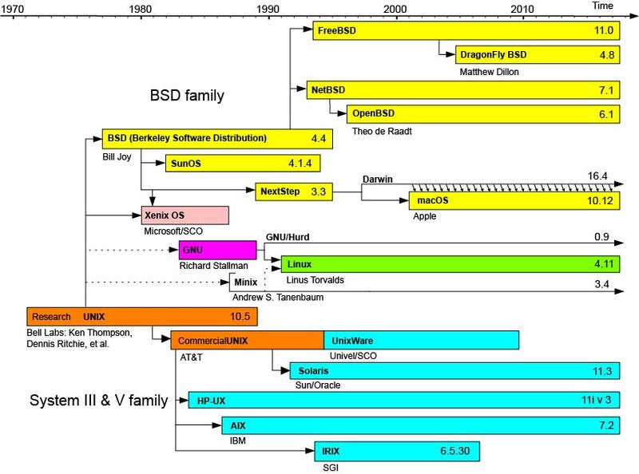
GNU/Linux Distribution Timeline

Slide 6
EC2 的伺服器部署應用
應用程式伺服器
網頁服務器
遊戲伺服器
郵件伺服器
（數位）媒體伺服器
檔案伺服器
代理伺服器
其它

Slide 7
連線方式
PuTTY(Download Link: PuTTY / PuTTYgen)
ssh(Scure Shell)
Mac’s User
切記在第一次連線時，先將 PEM 檔修改使用權限。
輸入指令：chmod 400 <PEM 檔案>
Windows’ User
確保您的終端機有支援 ssh 連線。
輸入指令：ssh （不是 Error 即為支援狀態）

Slide 8
Linux
Command

Slide 9
學習 Linux 基本語法
Linux 基本指令介紹（鳥哥）
Linux Command（Geeksforgeeks）
學習參閱 AWS EC2 上手 Document
Tutorials for Amazon EC2 Instances Running Linux（AWS）

Slide 10
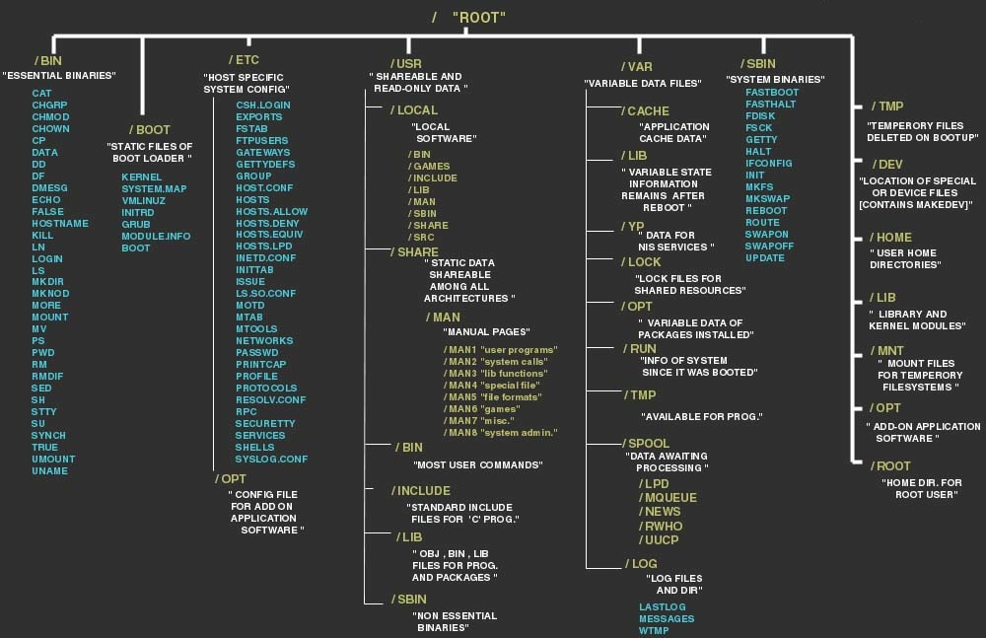

Slide 11
Linux Command
cd
ls
mkdir
touch
echo
cat
vim
nano
rmdir
rm
cp(rename / copy)
man

Slide 12
Amazon
EC2 with LAMP

Slide 13
LAMP 解決方案包
指一組通常一起使用來執行動態網站或者伺服器的自由軟體名稱。
由於這些組合項目廉價普遍，因此在組合開始興起後，成為一個具有活力的“解決方案包”。

Slide 14
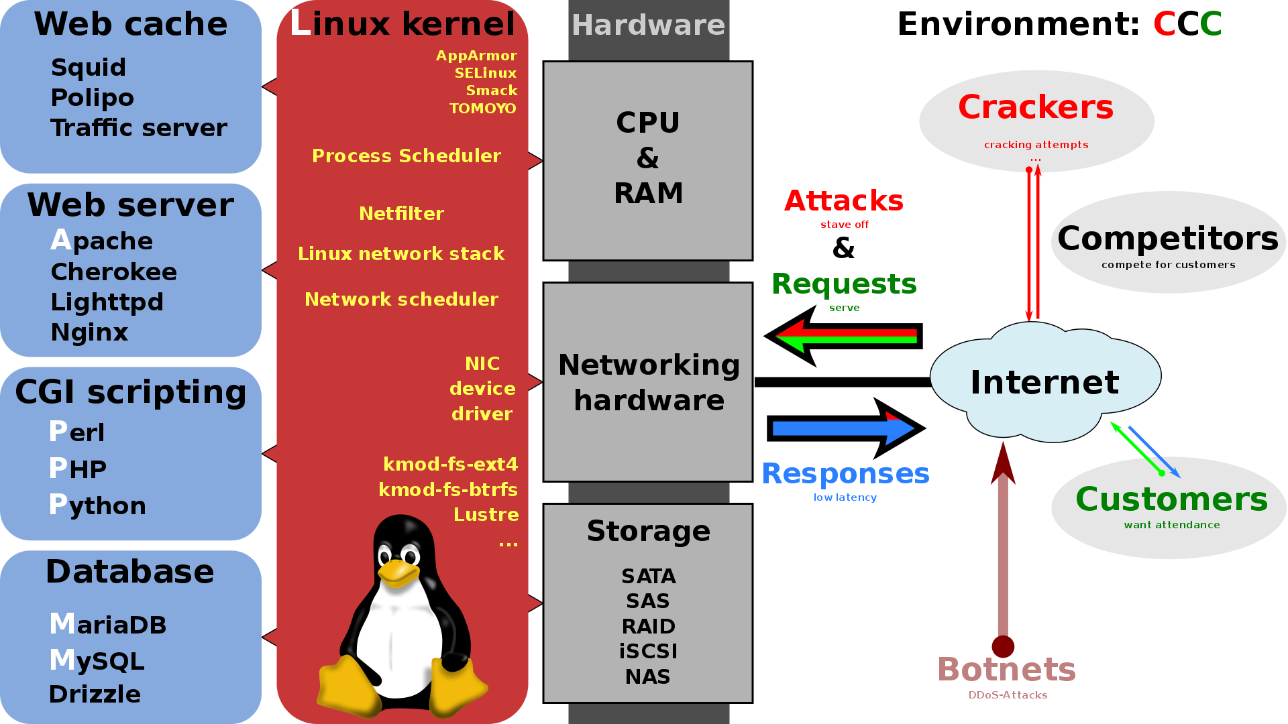

Slide 15
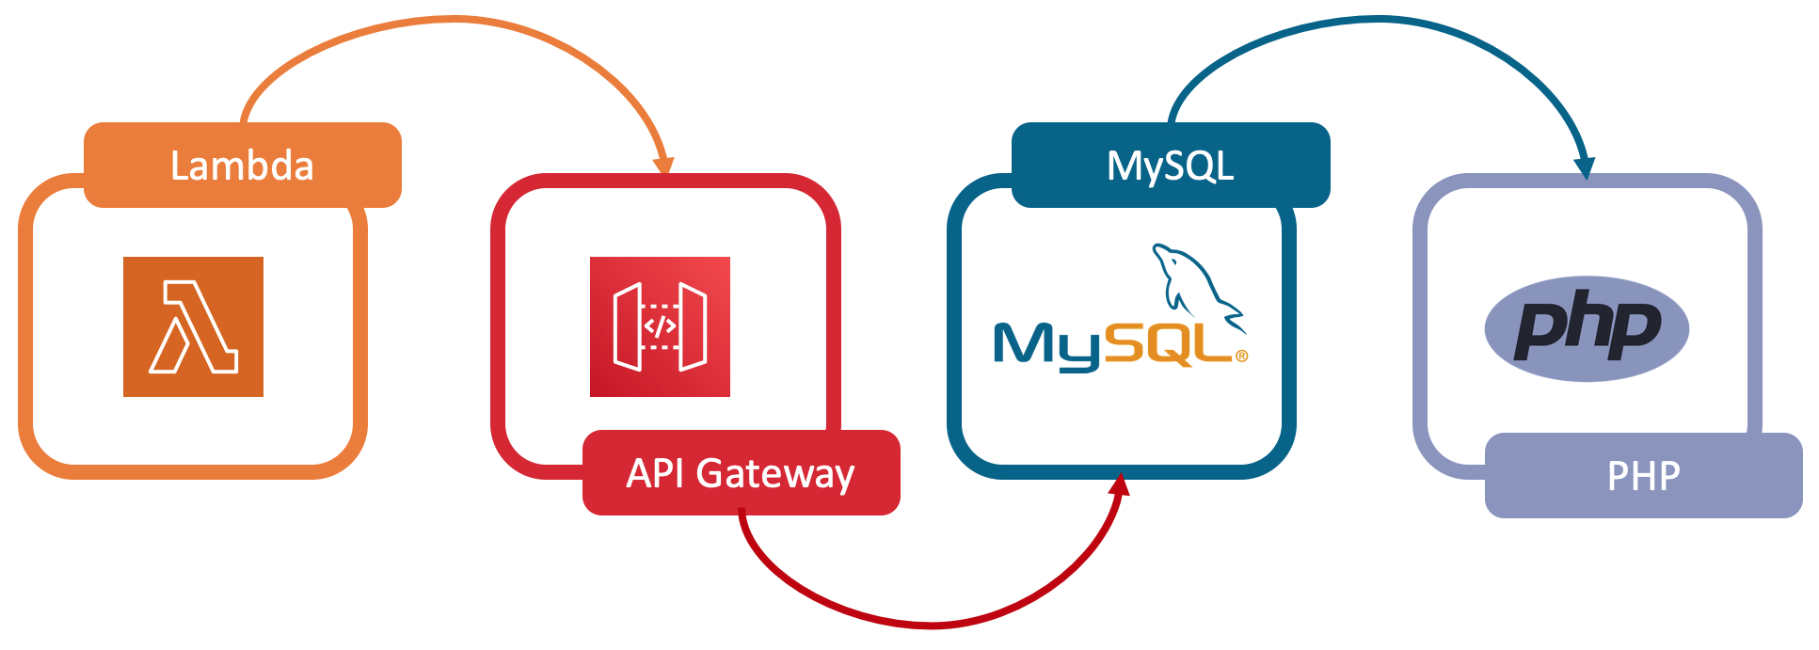

Slide 16
Amazon EC2 with LAMP Tutorial
Amazon EC2 with LAMP Tutorial
Linux 2
Ubuntu

Slide 17
Upload A file/folder
to EC2
Notes:
brianc17108727@tas.tw

Slide 18
Amazon EC2 with LAMP Tutorial
Git
SCP
…

Slide 19
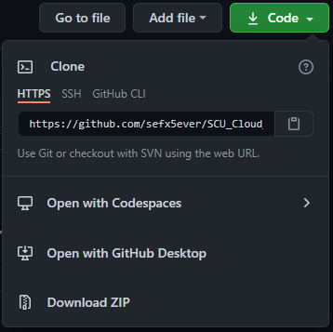
Git in EC2
$ sudo yum install git –y
$ git clone <web URL>
Example:
git clone https://github.com/sefx5ever/SCU_Cloud_Computing_with_Fintech.git

Slide 20
SCP in Local
$ scp -i <PEM file directory> <FILE to transfer> <user>@<host IP>:<DIRECTORY to save file>
Example:
scp -i aws-cloud-computing-fintech.pem text.txt ec2-user@34.228.116.159:~

Slide 21
AWS
Amplify

Slide 22



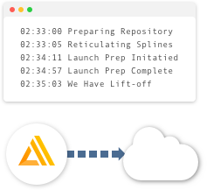
1. 連接儲存庫
AWS Amplify Console
2. 設定佈建條件
3. 部署您的應用程式

Slide 23
其它

Slide 24
其它學習資源…
Amazon EC2 with Load Balancer / Auto Scaling / Elastic IP
Amazon EC2 Windows Interface
Amazon EC2 with different programming language
Amazon EC2 running Cron Jobs on Linux
Manage user accounts on your Amazon Linux Instance
Launch an instance using Image

Slide 25
作業 2: Build a Website using Amazon EC2 with LAMP
說明：
在完成第 2 堂雲端服務課程後，藉由 Linux 2 虛擬機完成安裝，並成功啟動網頁伺服器與資料庫伺服器的功能。
*** 別忘了過程中說明與解釋您的操作步驟。
評分標準：
Web Server 4%
Database Server 4%
Description 2%
截止日期： 2021-03-29 上課前

Slide 26
Q & A
Ideas are worthless unless execution.

